Slide 1
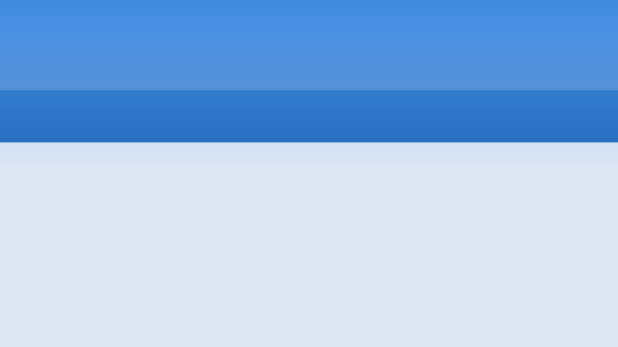
Cubo de Rubik en
3 dimensiones para dispositivos Android
Proyecto Fin de Carrera - ITIS
Gorka Revilla Fernandez
Enero 2012

Slide 2
Índice
Introducción
Objetivos
Método de trabajo
Elección Tecnológica (Android y OpenGL)
Arquitectura del Sistema
Captura de Requisitos, Análisis y Diseño
Implementación y Pruebas
Gestión
Conclusiones
Demo

Slide 3
Introducción
Proyecto de la ITIS.
Motivación por el desarrollo de videojuegos.
Importantes mejoras en dispositivos móviles: Nuevos Smartphones, hardware, aplicaciones, mayor difusión...

Slide 4
Objetivos
Simular los movimientos de un cubo de Rubik de cualquier dimensión.
Primera fase de una aplicación (demo).
La Interfaz del usuario en 3 dimensiones.
Para Android.

Slide 5
Método de trabajo
PUD
3 Iteraciones.
Fases del Desarrollo:
  Captura de Requisitos
  Análisis
  Diseño
  Implementación
  Pruebas
Ciclo de vida en cascada.
Planificación

Slide 6
Elección Tecnológica: Android (I)
S.O. Smartphones: Android vs iOS
Ventajas:
  Apoyo de muchas empresas: Google, Samsung, LG, HTC...
  Sistema Operativo más popular.
Desventajas
  Ligeramente más complejo de usar.
  Menos aplicaciones.

Slide 7
Elección Tecnológica: Android (II)
Sobre Android:
  Implementación mediante java o C++.
  Maquina Virtual Dalvik, incompatibilidad con otros sistemas operativos.
  Versiones Android. Actualmente en 4.0 Ice Cream Sandwich.
Control de versiones mediante SVN.

Slide 8
Elección Tecnológica: OpenGL ES
Versión reducida de OpenGL.
  Funciones más limitadas
  Mejor rendimiento
Versión diseñada para dispositivos embebidos
OpenGL ES 2.0 no es retrocompatible con OpenGL ES 1.1, por lo tanto tampoco con Android 1.6.

Slide 9
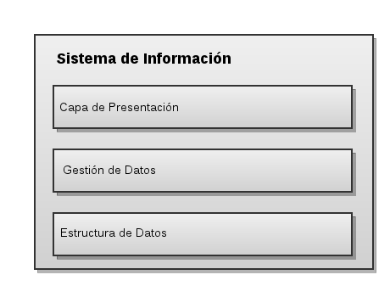
Arquitectura
Presentación:
  Interacción del usuario con el sistema.
Negocio:
  Responsable de gestionar con los datos y sus estructuras.

Slide 10
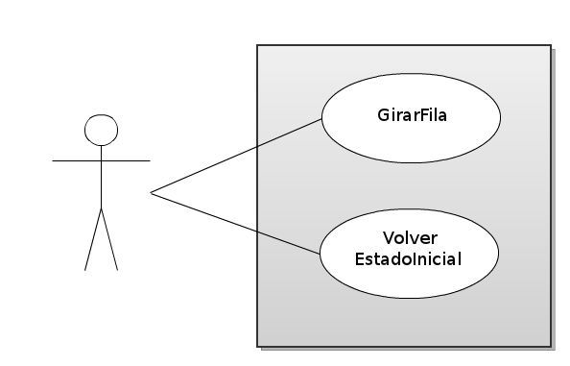
Captura Requisitos: Casos de Uso
Girar Fila
  Gira una fila en una determinada dirección
Volver Estado Inicial
  Reinicia el cubo

Slide 11
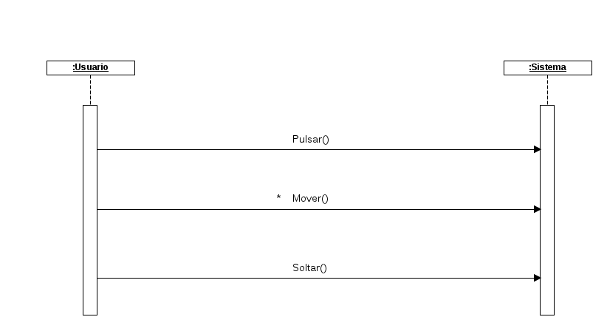
Análisis: Girar Fila
3 Eventos: Pulsar, Mover, Soltar.

Slide 12
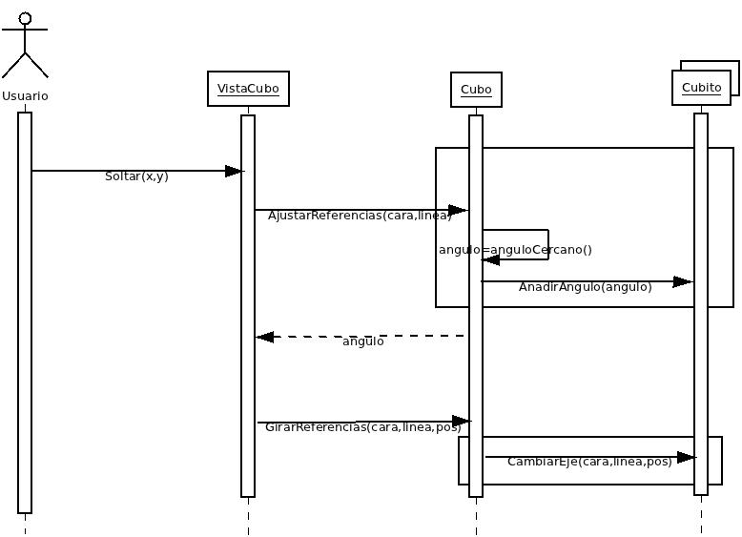
Diseño
Soltar(x,y)

Slide 13
Implementación
3 Tipos de Clases:
  Configuraciones de Android y OpenGL.
  Interfaz Gráfica.
  Negocio de datos del cubo de rubik.
Programación orientada a eventos.
Información almacenada en objetos.
OpenGL sin ayuda de ningún framework.
  Dibujar todo mediante triángulos.

Slide 14
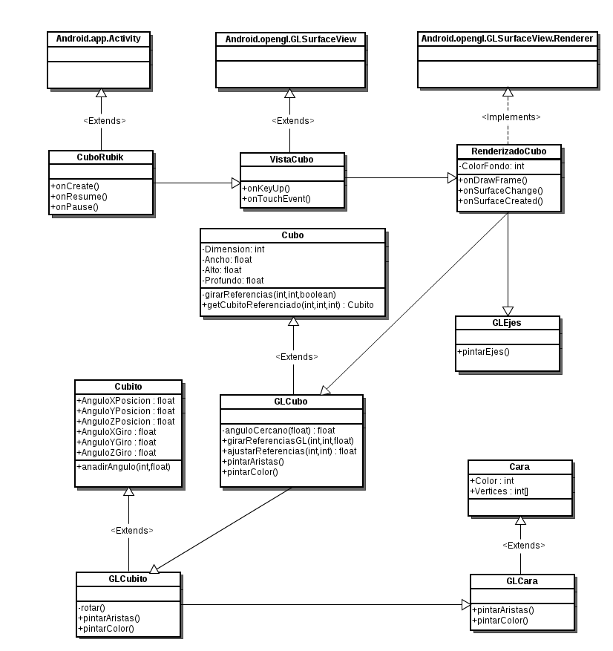
Diagrama de Clases

Slide 15
Pruebas
Pruebas de pulsación de botones
Pruebas de pulsaciones sobre la pantalla
Pruebas de configuraciones
Pruebas en diferentes dispositivos

Slide 16
Implantación
Dispositivos en los que se a probado la aplicación:
  Motorola Defy con Android 2.1 y 2.2
  Samsung Galaxy S con Android 2.1, 2.2 y 2.3
  Samsung Galaxy S SCL con Android 2.2 y 2.3
  Samsung Galaxy SII con Android 2.3
  Sony Ericsson Xperia Neo V con Android 2.3
  HTC WildFire con Android 2.2
  Samsung Galaxy Tab 10.1 con Android 3.2

Slide 17
Gestión (I)
Horas Previstas vs Horas Reales
  310 horas previstas vs 450 horas reales

Slide 18
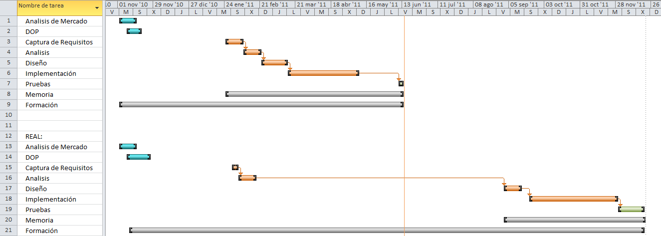
Gestión (II)
Gantt Previsto vs Gantt Real
  Problemas de tiempo del segundo cuatrimestre

Slide 19
Conclusiones
Gestión del proyecto
  Experiencia en la planificación de proyectos
Desarrollo de la aplicación
  Conocimientos sobre Android y OpenGL
  Importancia de un control de versiones (p.e. SVN)
Valoración personal
  Satisfacción por realizar una aplicación sobre algo de lo que previamente no se conocía nada.
Trabajos Futuros
  Menú, texturas, rotaciones del cubo completas...

Slide 20
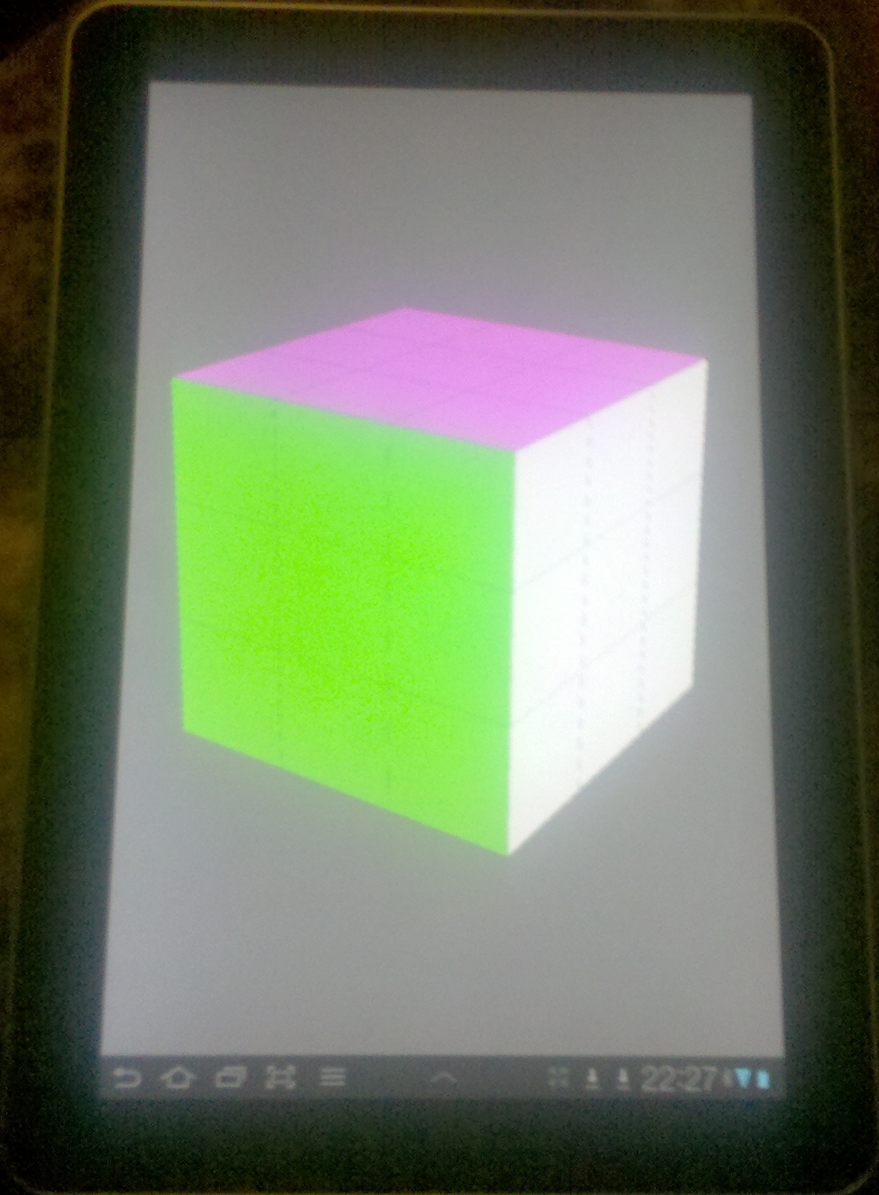
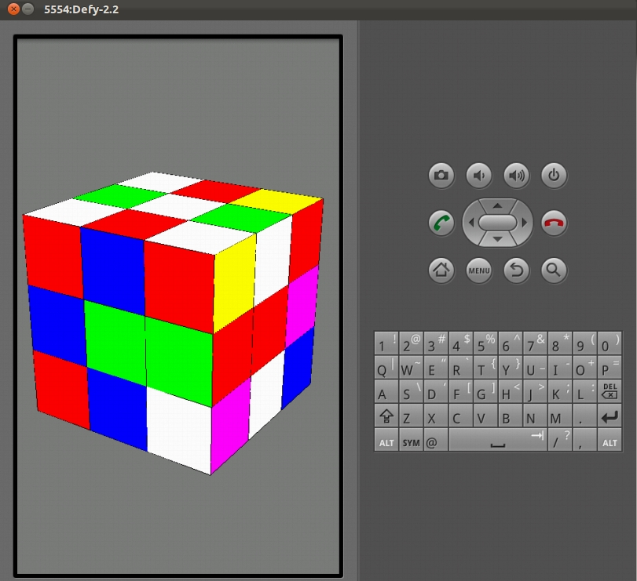
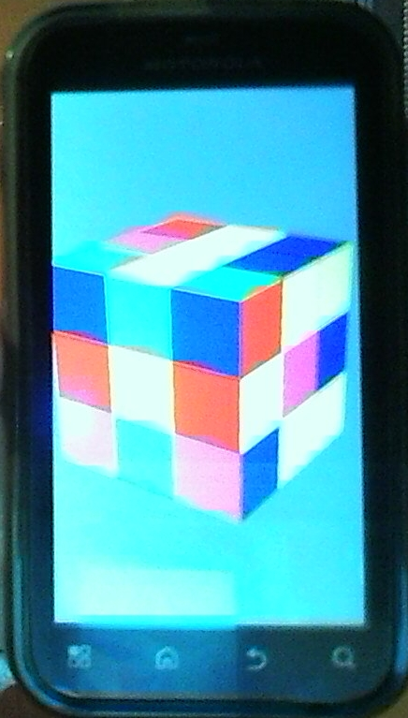
Demostración

